Slide 1
顾雷 lei.gu@opi-corp.com jackflit@hotmail.com
开发最佳实践(四)

Slide 2
大纲
反射（reflect）
网络（Network）
远程对象访问（Remoting）
Notes:
反射：类原数据，运行时绑定具体类的具体方法，测试驱动，Mock，代理，接口代理，虚类代理，annotation，用于降低耦合，延迟绑定，提高设计
网络：tcp/udp/组播，socket：阻塞，非阻塞，select/epoll，
Remoting: http get/post, soap, rmi, corba, ice, xmlrpc, socket

Slide 3
反射
什么是反射
反射的历史
如何使用反射
反射的神话
高级反射问题
提高反射

Slide 4
什么是反射
“编程语言中的反射通常指在运行时通过可编程的方法来观察和操作运行环境内部的能力”
“Java中的API可以知道虚拟机中的java对象，类，接口的信息”

Slide 5
什么是反射
通常有两种方法知道一个对象的信息
  编译时已知类信息，需要import相应的jar，直接访问对象的方法和属性。
  编译时不知道类信息，需要运行时通过反射相关API来访问对象的方法和属性。
Notes:
http://wyx.nbtvu.net.cn/jmm/Computing/indexComputing.htm#04

Slide 6
反射的历史
C没有
C++有简单的扩展，功能非常少
Java从1.1版本随着JavaBean规范引入的
  JFC（Swing的前身）
  各种Java框架中大量使用该技术，Spring，Hibernate
新兴的语言大都提供了反射机制，比如AS3，PHP

Slide 7
为什么使用反射
晚绑定
  推迟调用者和被调用者之间的绑定时间，直到运行时，调用者才知道实际要调用的方法，松耦合
框架和插件
  框架开发者设计接口，基类和方法；插件开发者提供实现，因为框架开发者无法知道插件实现者的类
动态的修改类的行为
  方法的拦截

Slide 8
类和对象
JVM中的每一个类，都有一个Class对象相对应
  通常对应一个.class文件
  ClassLoader负责查找和加载类
对象的实例化
  JVM检查类是否已经被加载
  如果没有，查找并加载
  如果已经加载，则使用已加载的类来实例化对象
JVM并不保证在启动阶段加载所有的类
  类第一次被引用的时候才加载

Slide 9
反射相关语法
如何获得Class对象
  Class.forName(“a.b.c”);
  Point.CLASS
  Int.TYPE
如何判断对象所属类型
  p instanceof java.awt.Point
核心反射类
  Java.lang.reflect
  Java.lang.reflect.AccessibleObject：Field,Method,Constructor
Notes:
Class对象，反射的基础，描述类的信息

Slide 10
核心反射类
Java.lang.reflect.Constructor
  表示类的构造方法信息
Java.lang.reflect.Field
  表示类的属性信息
Java.lang.reflect.Method
  表示类的方法信息
Java.lang.reflect.Proxy
  创建动态代理类的实例对象
Java.lang.reflect.InvocationHandler
  代理类实例方法被调用时的处理器
Notes:
包括静态，成员，可以访问
代理类，就是代理对象
TODO：：代码演示Proxy和InvocationHandler，说明局限性，cglib弥补了不足

Slide 11
常用反射类
Java.lang.Class
  表示类的信息
Java.lang.Package
  关于包的信息
Java.lang.ClassLoader
  实际执行从字节到Class对象的加载，和类名到Class对象的绑定

Slide 12
使用反射
反射允许在程序调用编译时未知的类。
用途
  JavaBean技术（WEB，可视化编辑）
  本地没有对象，比如RMI
  对象动态注入
常见用途
  加载类
  判断对象是接口还是类
  判断类的基类
  根据类名实例化对象
  根据方法名访问某对象的方法
Notes:
Struts. Jar编译时不知道我们的servlet/jsp，但是运行时却能够调用

Slide 13
关于Java反射的误解
反射只对JavaBean相关技术有用
反射对于普通程序用起来太复杂
反射严重影响性能
反射不是Java标准，不同版本可能不一样

Slide 14
反射只对JavaBean相关技术有用
反射是现在语言的重要组成部分
  AS3，PHP，Smalltalk，Eiffel
好处
  更健壮
  更灵活
  更加易于扩展
  可插拔

Slide 15
反射过于复杂
常用的就是Class,Method,Field这几个类，很简单
懂了Java语法和Java的基础知识，就可以理解基本的功能
反射可以加速程序的启动
提高重用性
Notes:
Base64，邮箱附件，pplive/ppstream

Slide 16
反射会降低应用的性能
用好了会提高
  减少一些条件判断
  简化源码和设计
  增加程序的功能
Notes:
http://www.blogjava.net/joseph/archive/2007/11/22/162315.html

Slide 17
为什么使用反射
反射可以解决一些面向对象设计的问题
  灵活性
  扩展性
  伸缩性
反射可以解决一些问题
  类之间的静态关系（相对于js,ruby）
  强类型的一些复杂性（ruby）
一些设计模式的实现用反射更容易
  松耦合对象
  使得应用更易于维护
Notes:
编译时的类和动态类的区别
可以动态的为类添加属性和方法，改变类的行为，决定消息投递的方法
Factory，State，Command，Observer，
比如Factory，没有反射，只能根据类型名，switch case，有了就可以Class.forName

Slide 18
代理和拦截
创建代理
InvocationHandler handler = new MyInvocationHandler(); MyInterface proxy = (MyInterface) Proxy.newProxyInstance(
  MyInterface.class.getClassLoader(),
  new Class[] { MyInterface.class },
  handler);
public class MyInvocationHandler implements InvocationHandler{
  public Object invoke(Object proxy, Method method, Object[] args) throws Throwable { //do something "dynamic" }
  }

Slide 19
使用场景
数据库连接和事务管理
单元测试中的Mock对象
IoC，依赖注射的实现框架
AOP中的方法拦截
Notes:
Tomcat早期

Slide 20
数据库连接和事务管理
web controller --> proxy.execute(...);
proxy --> connection.setAutoCommit(false);
proxy --> realAction.execute();
realAction does database work ;
proxy --> connection.commit();
Notes:
Spring

Slide 21
网络编程基础
TCP/IP协议
Socket
阻塞/非阻塞

Slide 22
TCP/IP
TCP
  可靠
  单播
  连接
  HTTP，FTP
UDP
  不可靠（乱序，丢包）
  无连接
  单播，广播，组播
  DNS，TFTP
Notes:
资源竞争，死锁

Slide 23
Socket
较底层的网络编程接口，针对TCP和UDP协议。
ServerSocket
  监听本地端口，用于创建传输数据用的Socket
Socket
  用于传输数据

Slide 24
阻塞和非阻塞
阻塞模式
  每次发送接收数据的调用都等待发送结束完成才能返回
  一次调用时间可能是1ms~∞
  需要多线程，单个线程效率也很高
非阻塞
  每次发送接收数据的调用将数据放置到缓冲区立刻返回
  通过其它方法查询发送接收是否成功
  一次调用时间<1ms
  Jdk6 linux采用epoll，windows采用select实现
异步
  每次要发送接收时调用方法发起请求，设置回调函数
  当完成写入或者发送完成时，调用回调函数通知
  省去了非阻塞的轮询调用，对于大数据量传输的应用效率更高
  Jdk7 linux采用aio，windows采用IOCP实现

Slide 25
Java远程调用
Socket
HTTP
RMI
SOAP
XMLRPC
ICE
Notes:
事件通知，资源保护的同步，信号灯，读写锁
多线程的数据结构
Thread Local
Java的性能白皮书
http://java.sun.com/performance/reference/whitepapers/6_performance.html

Slide 26
Socket
需要处理比较多的细节
自定义消息结构
面向的是字节流
需要注意字节序问题
需要考虑消息如何编码解码
常用框架
  MINA

Slide 27
HTTP
Method?arg1=xxx&arg2=xxx
适合于实时性不高的通讯或者下载上传文件
面向的是字符串和文件
注意字符编码问题
适合跨防火墙，系统集成
常用
  Java.net.HttpUrlConnection
  Apache Commons HttpComponents

Slide 28
RMI
跨机器的远程对象调用
优点
  面向对象，支持各种java类型的参数
  基于对象，便于保存状态
  内置了安全机制
缺点
  基于对象序列化，效率一般
  基于对象序列化，耦合紧密，对版本要求高
  RPC的同步调用，容易带来多线程问题

Slide 29
RMI调用过程
Local Machine (Client)
SampleServer remoteObject;
int s;
…
s = remoteObject.sum(1,2);
System.out.println(s);
Remote Machine (Server)
public int sum(int a,int b) {
return a + b;
}
1,2
3

Slide 30
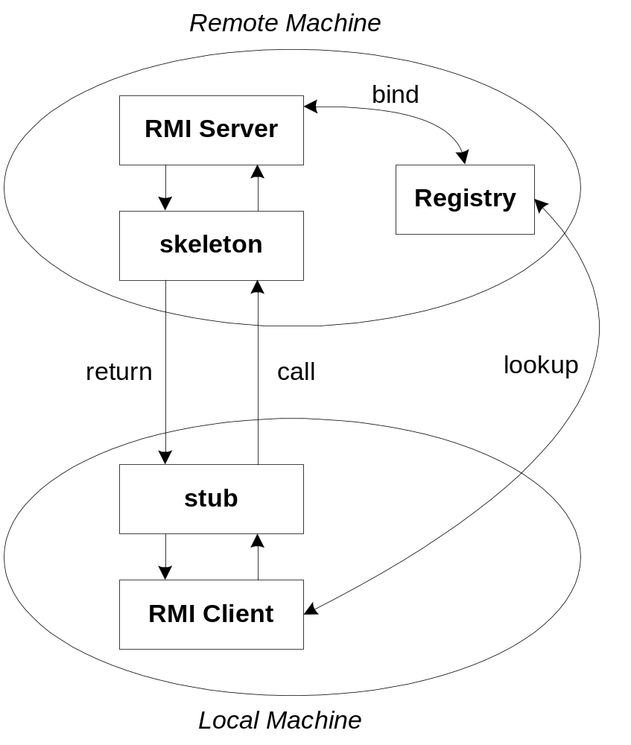
RMI构架
服务器将对象绑定到一个名字上
客户端通过JNDI服务查找服务器端的服务器并创建连接
Stub将参数序列化传递给Skeleton，然后反向序列化结果返回

Slide 31
RMI例子
定义一个远程接口的接口，该接口中的每一个方法必须声明它将产生一个RemoteException异常。
定义一个实现该接口的类。
使用RMIC程序生成远程实现所需的残根和框架。
创建一个客户程序和服务器进行RMI调用。
启动Registry并运行自己的远程服务器和客户程序。

Slide 32
第一步，扩展远程接口
import java.rmi.*;
public interface SampleServer extends Remote
{
public int sum(int a,int b) throws RemoteException;
}

Slide 33
第二步，实现接口
import java.rmi.*;
import java.rmi.server.*;
import java.rmi.registry.*;
public class SampleServerImpl extends UnicastRemoteObject
implements SampleServer
{
SampleServerImpl() throws RemoteException
{
super();
}
public int sum(int a,int b) throws RemoteException
{
return a + b;
}
}

Slide 34
第三步，服务器端绑定服务
public static void main(String args[])
{
try
{
System.setSecurityManager(new RMISecurityManager());
//set the security manager
//create a local instance of the object
SampleServerImpl Server = new SampleServerImpl();
//put the local instance in the registry
Naming.rebind("SAMPLE-SERVER" , Server);
System.out.println("Server waiting.....");
}
catch (java.net.MalformedURLException me) {
System.out.println("Malformed URL: " + me.toString()); }
catch (RemoteException re) {
System.out.println("Remote exception: " + re.toString()); }
}

Slide 35
第四步，生成客户端stub
    javac SampleServerImpl.java
    rmic SampleServerImpl

Slide 36
第五步，编写调用客户端
import java.rmi.*;
import java.rmi.server.*;
public class SampleClient
{
public static void main(String[] args)
{
// set the security manager for the client
System.setSecurityManager(new RMISecurityManager());
//get the remote object from the registry
try
{
System.out.println("Security Manager loaded");
String url = "//localhost/SAMPLE-SERVER";
SampleServer remoteObject = (SampleServer)Naming.lookup(url);
System.out.println("Got remote object");
System.out.println(" 1 + 2 = " + remoteObject.sum(1,2) );
}
catch (RemoteException exc) {
System.out.println("Error in lookup: " + exc.toString()); }
catch (java.net.MalformedURLException exc) {
System.out.println("Malformed URL: " + exc.toString()); }
catch (java.rmi.NotBoundException exc) {
System.out.println("NotBound: " + exc.toString());
}
}
}

Slide 37
第六步，启动rmiregistry,运行程序
Rmiregistry
java SampleServerImpl
java SampleClient

Slide 38
SOAP
基于XML的远程对象访问
传输协议可以是HTTP，自定义，SMTP，其中HTTP最常见
无状态，松耦合
效率差，复杂
WebService领域常用
实现：Apache AXIS

Slide 39
SOAP例子
<SOAP-ENV:Envelop xmlns:SOAP-ENV="http://www.w3c.org/2001/06/soap-envelope"
xmlns:xsi="http://www.w3c.org/2001/XMLSchema-instance"
xmlns:xsd="http://www.w3c.org/2001/XMLSchema"
SOAP-ENV:encodingStyle="http://www.w3c.org/2001/06/soap-encoding">
<SOAP-ENV:Header>
<person:mail xmlns:person="http://www.cun.edu/Header">xyz@cun.edu
</SOAP-ENV:Header>
<SOAP-ENV:Body>
<m:GetStudentInfo xmlns:m="http://www.cun.edu/jws.student.studentInfo">
<student_name xsi:type='xsd:string'>
Wang wen yin
</student>
</m:GetStudentInfo>
</SOAP-ENV:Body>
</SOAP-ENV:Envelop>

Slide 40
XMLRPC
基于XML格式，基于HTTP传输的远程过程调用
早于SOAP，相对轻量级
Python/C++都有实现
Apache XML-RPC

Slide 41
XMLRPC例子
<?xml version="1.0"?>
<methodCall> <methodName>examples.getStateName</methodName>
<params>
<param> <value><i4>41</i4></value> </param>
</params>
</methodCall>

Slide 42
ICE
类似RMI
序列化走的是通用协议
适合跨语言，比如Java/C++
支持同步和异步
基本上比RMI好
Notes:
Passport，校内中间层

